Slide 1

УПРАВЛЕНИЕ КРЕДИТНЫМ РИСКОМ
Создатель: Умиджон Сатторов, студент платформы Skillbox

Slide 2
ОГЛАВЛЕНИЕ
01
02
Business analysis
Data analysis and preparation
03
04
Model selection and training
Results comparisons
05
06
Conclusion
About me

Slide 3
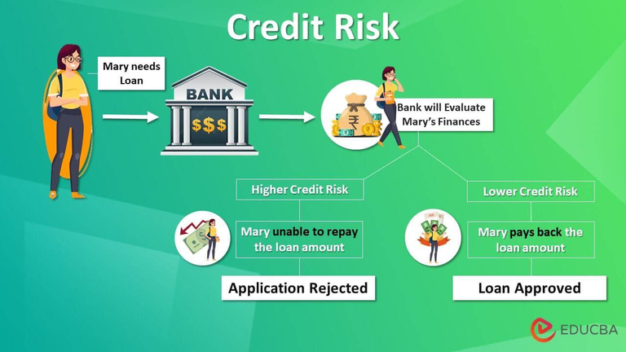
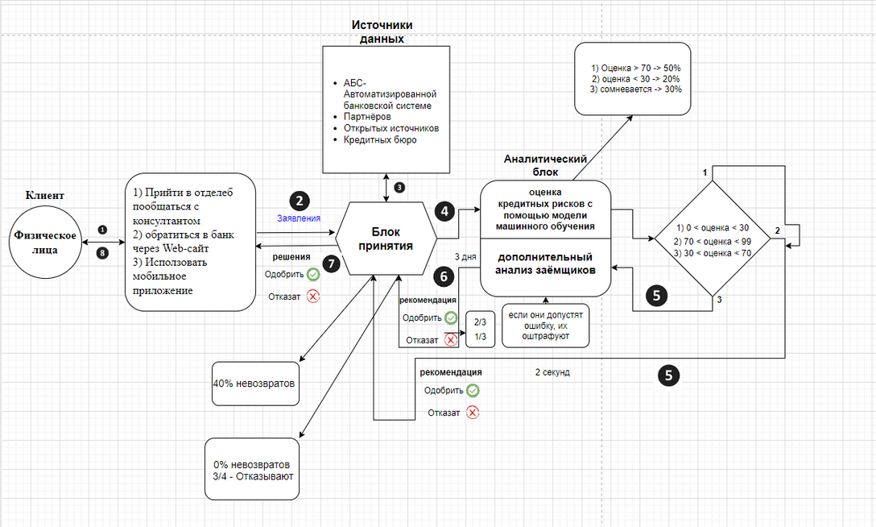
BUSINESS ANALYSIS
02
Практически каждый банк имеет собственную систему управления кредитными рисками для выявления таких рисков. Как бизнес-аналитик, мы должны изучить существующую систему банка, прежде чем углубляться в решение проблемы.
01
Пользователю банка может потребоваться кредит в банке, но банку необходимо определить, является ли клиент мошенником или нет, чтобы не потерять свои финансовые ресурсы.

Slide 4
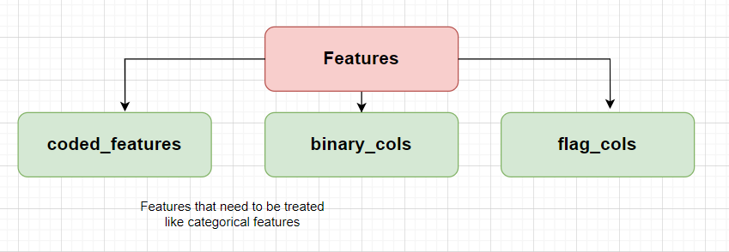
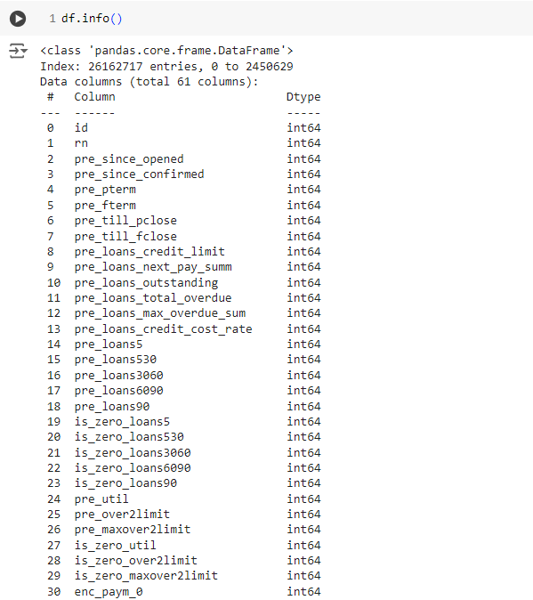
DATA ANALYSIS AND PREPARATION
Data sources and features
Данные содержали 61 различную функцию, все в числовой форме. Но поскольку некоторые столбцы данных были бинаризированы и закодированы, мне пришлось рассматривать их как категориальные столбцы, а не числовые.
Набор данных содержал много информации о сеансе для одного и того же идентификатора. Поэтому от меня требовалось агрегировать набор данных и хранить одну строку данных для одного идентификатора. Именно поэтому я использовал OneHotEncoder, чтобы не потерять свои данные из-за агрегации.
Для предварительной обработки данных я разделил свой набор данных на три отдельные группы, такие как code_features и двоичные столбцы, которые мне пришлось рассматривать как категориальные признаки (а не числовые). После предварительной обработки данных в соответствии с типом объекта.

Slide 5
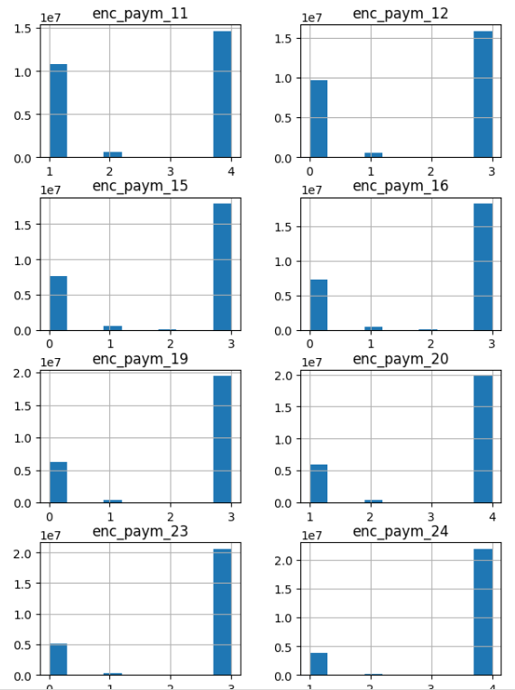
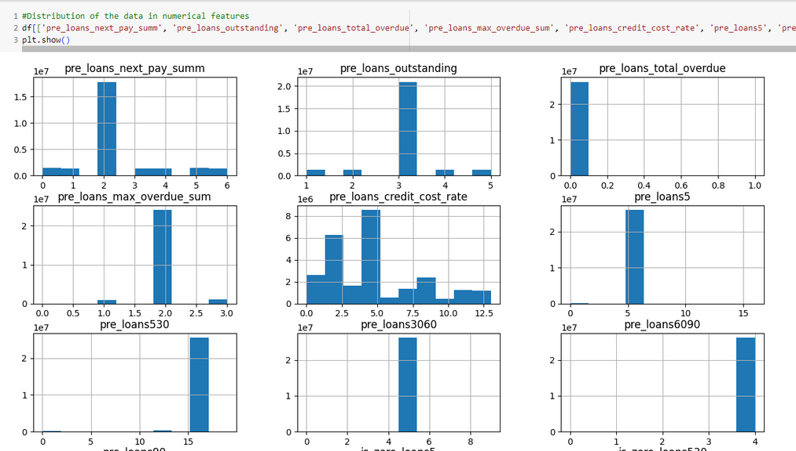
В целях анализа я наблюдал различные особенности данных, такие как размер, распределение набора данных, корреляцию функций данных друг с другом, и проверял, является ли набор данных несбалансированным или нет (наиболее распространенная проблема машинного обучения).

Slide 6
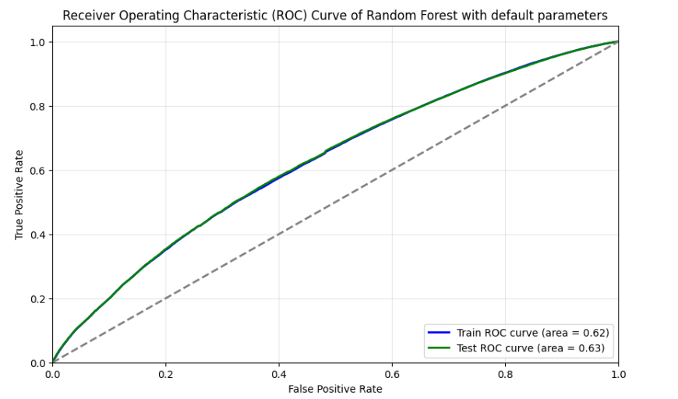
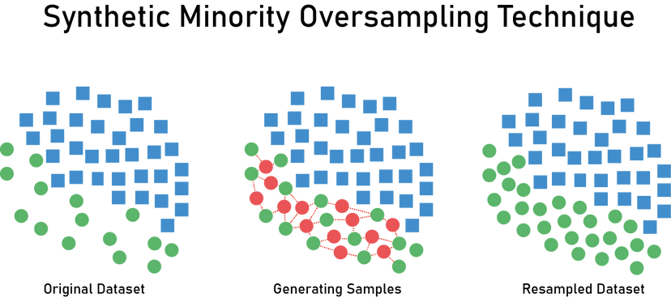
MODEL SELECTION
Random Forest classifier
После применения агрегации к моему набору данных у меня осталось 3 миллиона строк данных. Затем я использовал технику SMOTE, чтобы решить проблему несбалансированных данных. После применения SMOTE к моему набору данных я использовал полученные результаты повторной выборки для обучения алгоритму классификатора случайного леса. Он вернул максимум 0,63 roc_score.

Slide 7
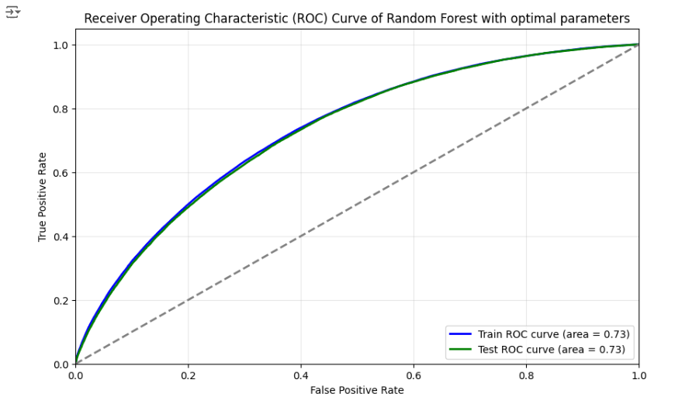
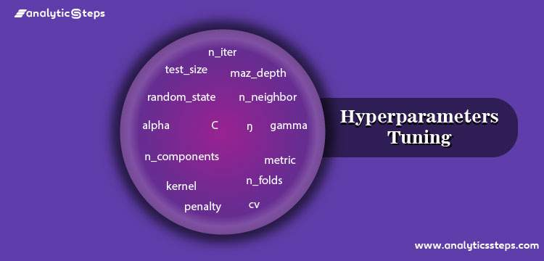
MODEL SELECTION
Random Forest classifier
Поскольку моя первоначальная модель не дала наилучшего результата, я решил уточнить ее гиперпараметры. Я думал, что таким образом смогу повысить качество модели случайного леса.

Slide 8
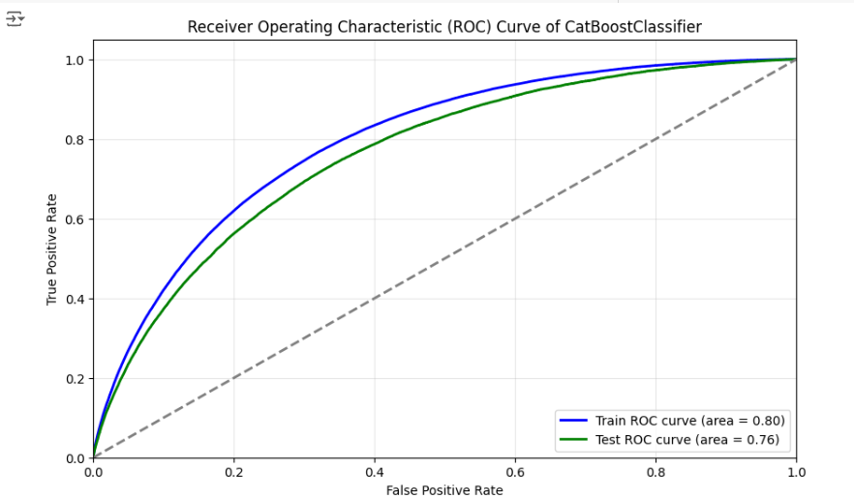
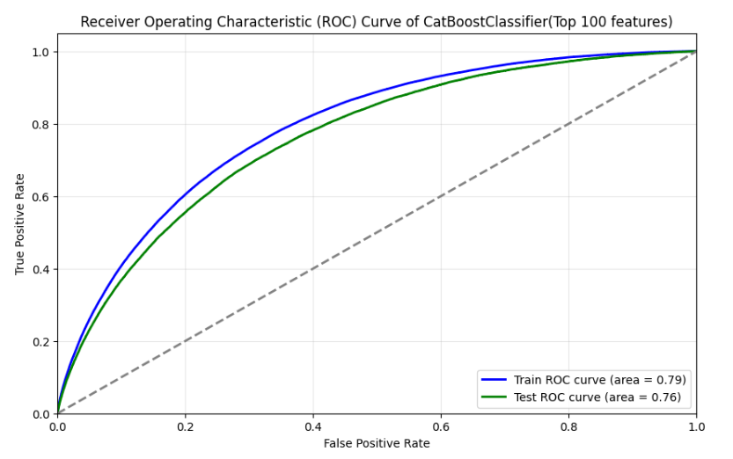
MODEL SELECTION
Поскольку такие модели, как Random Forest Classifier, продемонстрировали выдающиеся результаты при определении того, является ли клиент банка мошенником, я решил создать модель классификации с использованием алгоритмов Gradient Boosting. Среди них алгоритмы CatBoost Classifier показали хорошие результаты и дали наивысший балл roc_auc. Чтобы снизить стоимость вычислений и время, затрачиваемое на прогнозирование, я сохранил только 100 важных функций, позволяющих предсказать, является ли пользователь банка мошенником или нет.

Slide 9
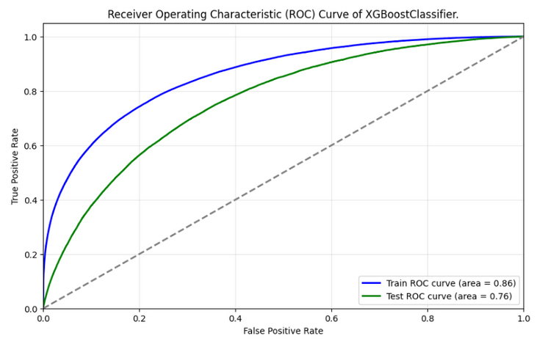
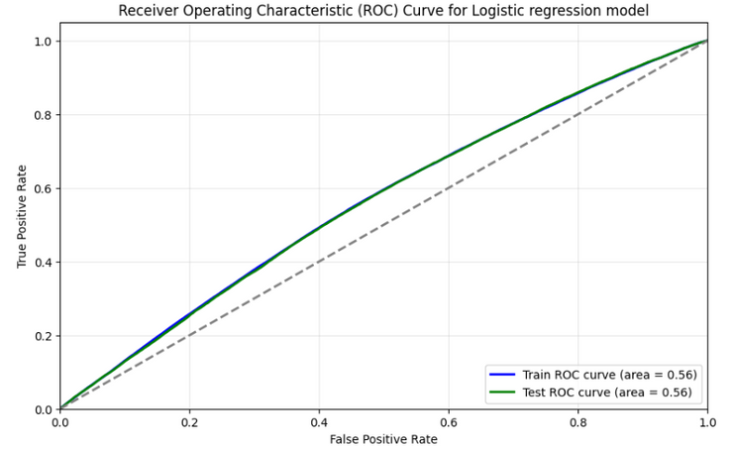
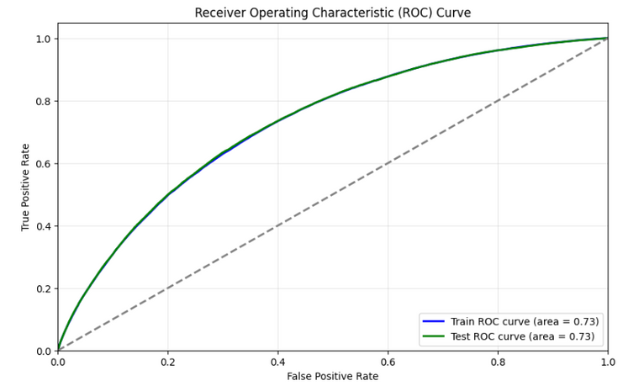
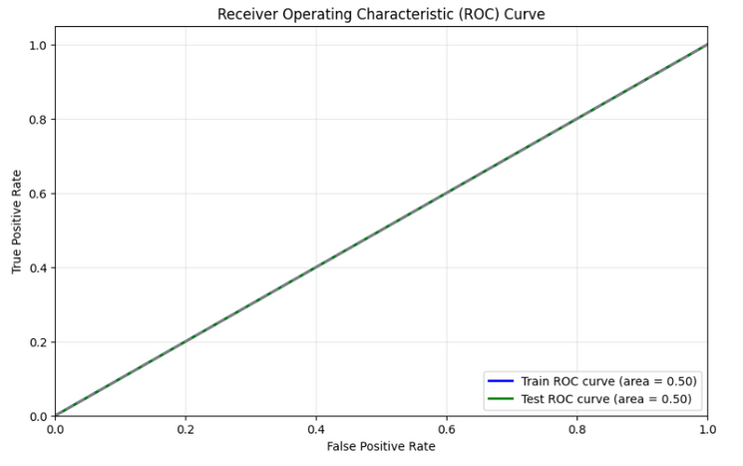
OTHER MODELS RESULTS
XGBoostClassifier
Logistic regression
AdaBoostClassifier
MLPClassifier

Slide 10
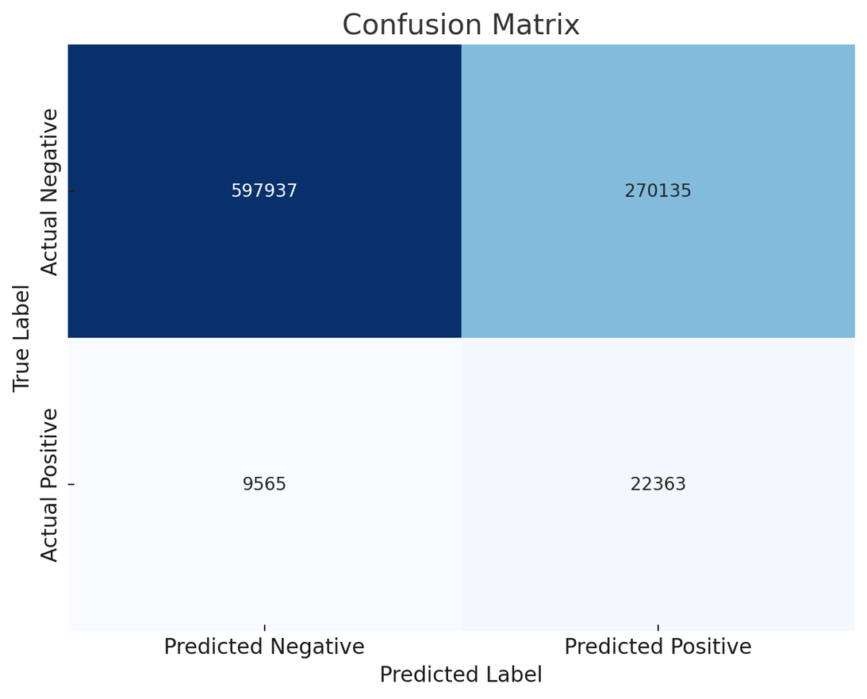
CONCLUSION
В этом проекте по управлению кредитным риском я работал с различными моделями классификации и разными методами, чтобы преодолеть проблему классового дисбаланса. Проблема была сложной из-за размера набора данных (больших данных) и требуемой очень большой вычислительной мощности. Даже я потратил некоторую сумму денег на покупку дополнительной оперативной памяти, чтобы решить проблему нехватки памяти. Однако мне удалось создать модель машинного обучения с показателем roc_auc более 0,76, чтобы решить проблему управления кредитным риском для банков. Эта модель машинного обучения работает с более высокой точностью и достойно прогнозирует оба класса пользователей банка. Он не перетренирован и работает на очень высокой скорости. Это может легко решить проблему управления кредитным риском для банков.

Slide 11

CONTACT ME
E-mail
sattorov7474@gmail.com
Phone
+998909250890
Linkedin
Umidjon Sattorov

